Slide 1
Цифровая экономика России: основные приоритеты и вызовы
24 апреля 2019 г., г. Санкт-Петербург
Бескровная Вера Александровна,
Санкт-Петербургский государственный университет промышленных технологий и дизайна

Slide 2
Определение цифровой экономики как экономики, основанной на цифровых технологиях, прямо и не двусмысленно указывает на то, что решение задач цифровизации российской экономики сводится, по сути, к внедрению цифровых технологий на всех участках экономической деятельности страны — и в регионах, и в отраслях, и на макро-, мезо-, и на микроуровнях, и на всех пограничных с ними участках отечественного народнохозяйственного комплекса.
Термин «цифровая экономика» был введен в бестселлере Дона Тэпскотта «Цифровая экономика: обещание и опасность в эпоху сетевой разведки» 1995 года , одной из первых книг, показывающих, как Интернет изменит наш бизнес.
Цифровая экономика представляет собой хозяйственную деятельность, ключевым фактором производства в которой являются данные в цифровой форме.
В 1995-ом году американский информатик Николас Негропонте (Массачусетский университет) ввел в употребление термин "цифровая экономика".

Slide 3
https://www.forbes.com/
НИИ ВШЭ, 2018

Slide 4
Глобальные тенденции мирового развития
НИИ ВШЭ, 2018

Slide 5
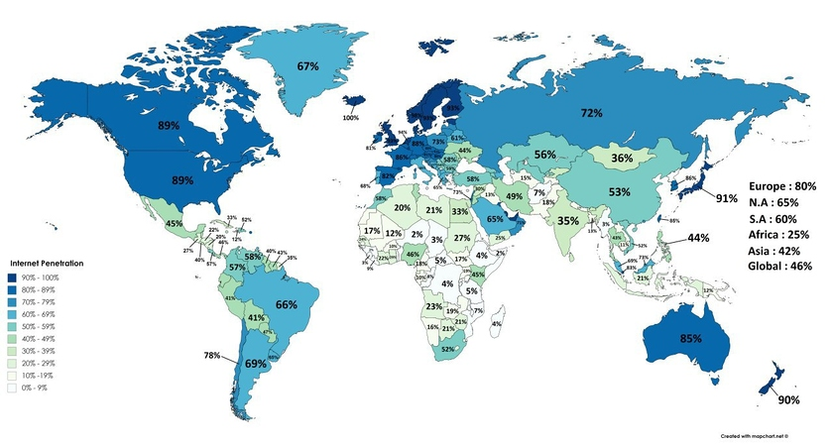
Уровень распространения цифровых технологий
В декабре 2018 года Международный союз электросвязи (ITU) представил отчет, в котором сообщил, что в интернет выходят 3,9 млрд человек или 51,2% населения планеты.

Slide 6
6 мировых лидеров по капитализации в 2018 г. (13/01/2019)

Slide 7
В минуту в мировом масштабе

Slide 8
Место России в международных рейтингах развития цифровой экономики

Slide 9
Место России в международных рейтингах экономического развития

Slide 10
Уровень цифровизации экономики России по видам экономической деятельности
Доля цифровой экономики в ВВП страны составляет 3,9%. Согласно исследованию консалтинговой компании McKinsey, цифровизация экономики может увеличить ВВП России на 4,1–8,9 трлн руб.

Slide 11
Программа «Цифровая экономика России»
Нормативное регулирование цифровой среды
Кадры для цифровой экономики
Цифровые технологии и проекты
Информационная инфраструктура
Информационная безопасность
Цифровое государство

Slide 12
Кейс «Повышение эффективности системы контроля доступа и оплаты питания в образовательных учреждения»
Источник:

Slide 13
Выпуск бакалавров, специалистов, магистров по основным направлениям подготовки и специальностям в области ИКТ: 2017

Slide 14
Контроль в области цифровых сервисов и защита данных

Slide 15
Разработка дорожных карт по направлениям
Промышленный интернет
Большие данные
Компоненты робототехники и сенсорика
Технологии виртуальной и дополненной реальностей
Технологии беспроводной связи
Нейротехнологии и искусственный интеллект
Новые производственные технологии
Системы распределенного реестра
Квантовые технологии
5G, промышленный интернет и большие данные - Национальный центр информатизации (НЦИ).
Новосибирский институт программных систем - распределенные реестры.
Сбербанк - искусственный интеллект.
Санкт-Петербургский политехнический университет Петра Великого - развитие новых производственных технологий.
Дальневосточный федеральный университет - технологии виртуальной и дополненной реальностей
Университет "Иннополис" - технологии робототехники и сенсорики.
МИСиС - квантовые технологии.

Slide 17
Источники
Индикаторы цифровой экономики: 2018 : статистический сборник / Г. И. Абдрахманова, К. О. Вишневский, Г. Л. Волкова, Л. М. Гохберг и др.; И60 Нац. исслед. ун-т «Высшая школа экономики». – М.: НИУ ВШЭ, 2018. – 268 с.
Якутин Ю.В. Российская экономика: стратегия цифровой трансформации //Менеджмент и бизнес-администрирование. 2017. № 4. С. 27-52.
Wikipedia article "Digital economy", which has been released under the GNU Free Documentation License.
Цифровая экономика: 2019 : краткий статистический сборник / Г.И. Абдрахманова, К.О. Вишневский, Л.М. Гохберг и др.; Нац. исслед. ун-т «Высшая школа экономики». – М.: НИУ ВШЭ, 2019. – 96 с.
Программа «Цифровая экономика России 2024» https://data-economy.ru/01042019_1

Slide 18
Спасибо за внимание!
Бескровная Вера Александровна
vabeskrovnaya@yandex.ru

